Slide 1


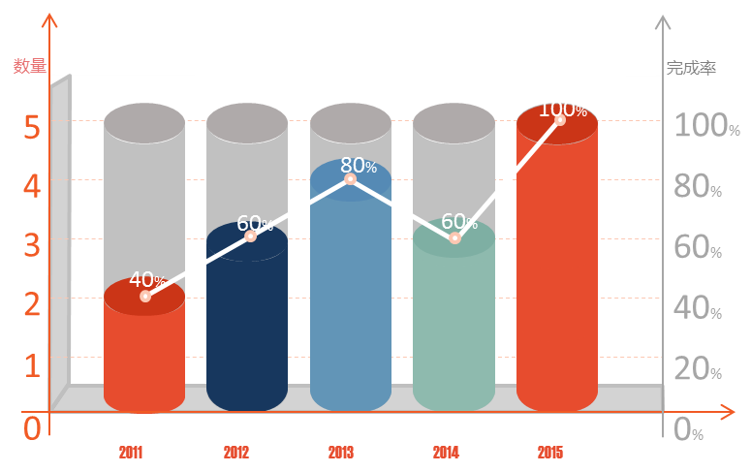



GraphX图计算

Slide 2

数据源——Steam
研究问题——游戏-用户市场分析
Steam平台是目前全球最大的电子游戏服务平台之一。
-游戏的口碑和热度
-用户社群
-游戏对市场的占有力和用户粘性
-游戏间的竞争关系

Slide 3
数据源——Steam
游戏-用户市场相关指标
Steam平台是目前全球最大的电子游戏服务平台之一。
-游戏评论
-玩家评论游戏数
-玩家被回复数、点赞数
-游戏所受评论数
-玩家游戏时长
大玩家
大游戏

Slide 4
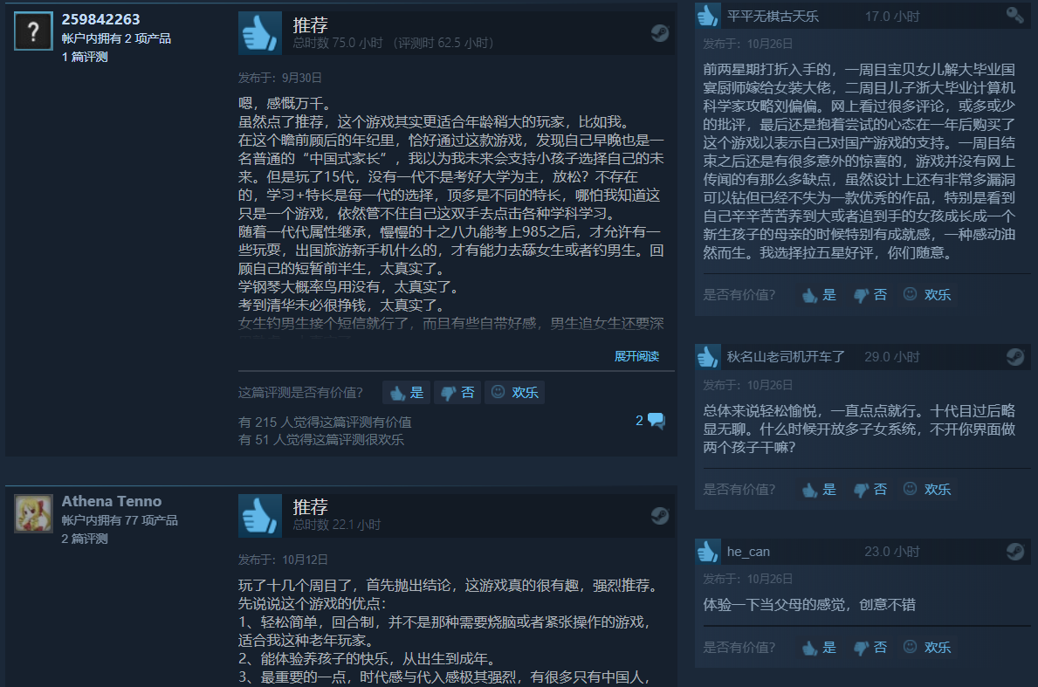
数据源——Steam社区

Slide 5
数据源——Steam社区
问题
解决方案
·社区在墙外，但我们的数据库在墙内
我们的VPN没有白名单功能。。。外网访问国内丢包严重
反向代理。把steam社区搬到墙内
·不爬到最后一条不知道有多少评论
数据量没法预估，且评论数分布及其不均匀
爬取的数据加上限制
简中+每个游戏最多1万条（最新）
（避免超大游戏过于夸张）
我们不需要绝对精确的结果，只需要统计上的平均值
·反爬：给爬虫返回脏数据
后面吐槽+解决

Slide 6


数据源
给游戏开发者用的接口中可以获取评论
数据源

Slide 7
数据量
由于我们的数据库只有20G，所以只爬了1400个游戏，3.6M条评论

Slide 8

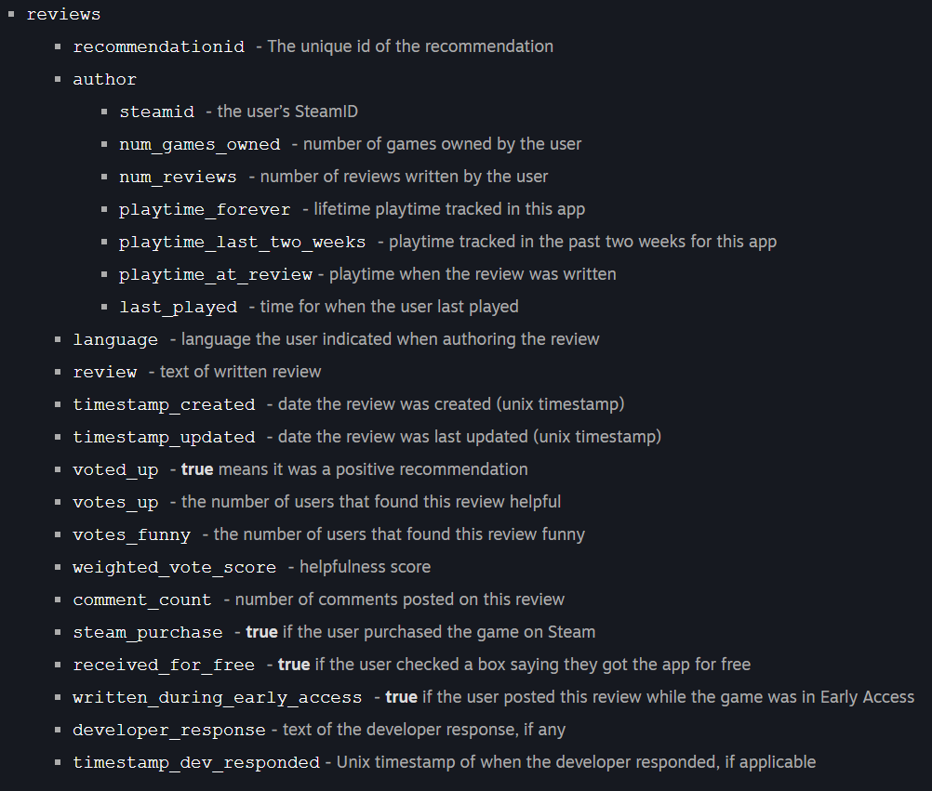

数据格式
一条评论一个JSON

Slide 9

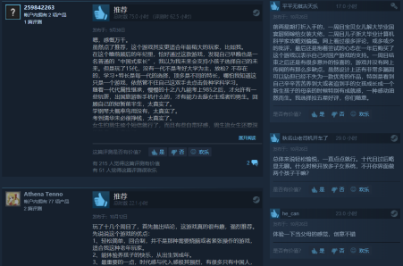
数据爬取
Cloud
爬虫服务器

Slide 10



数据流
.gexf图形数据文件
Web Driver
Data Driver
建立WebSocket连接
处理结果写入

Slide 11
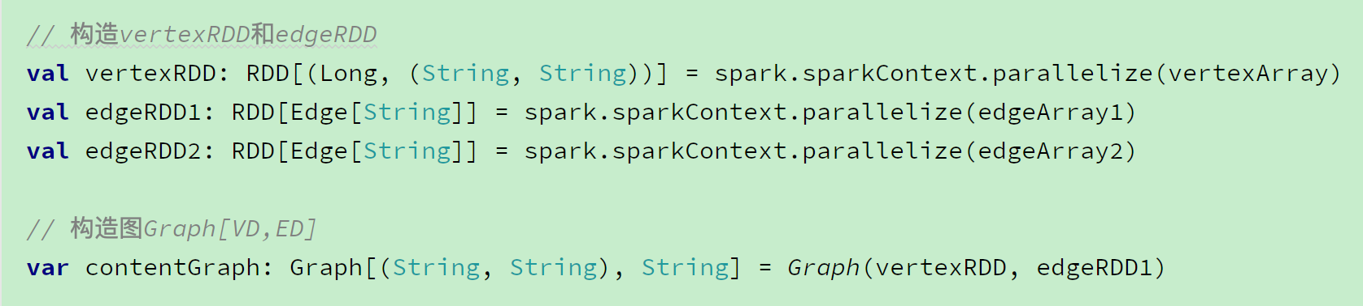
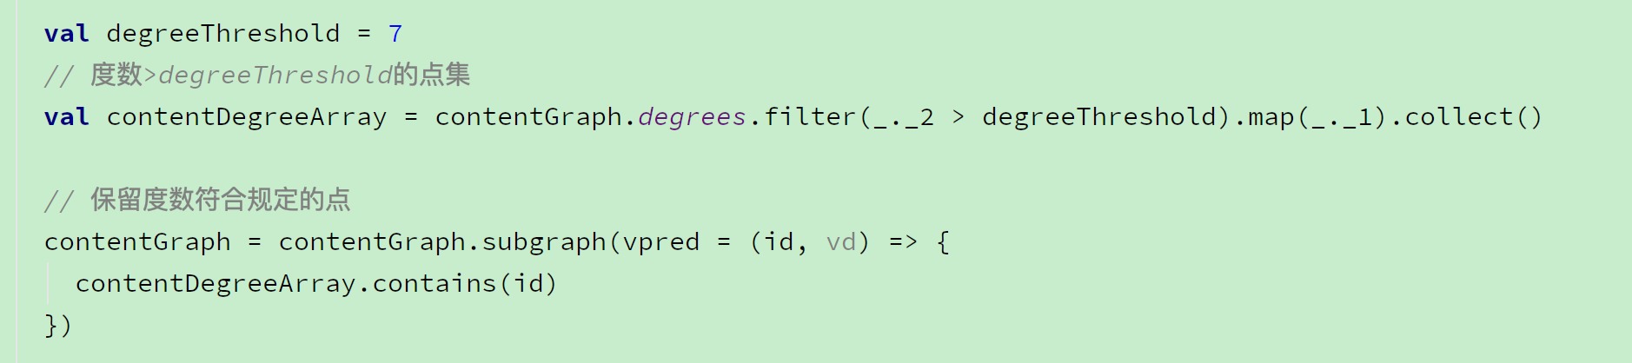
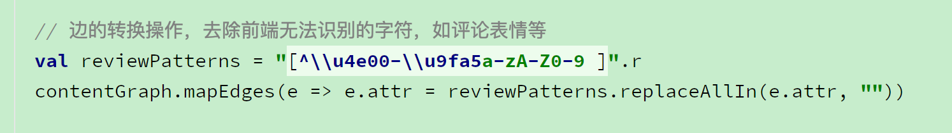
API调用

Slide 12
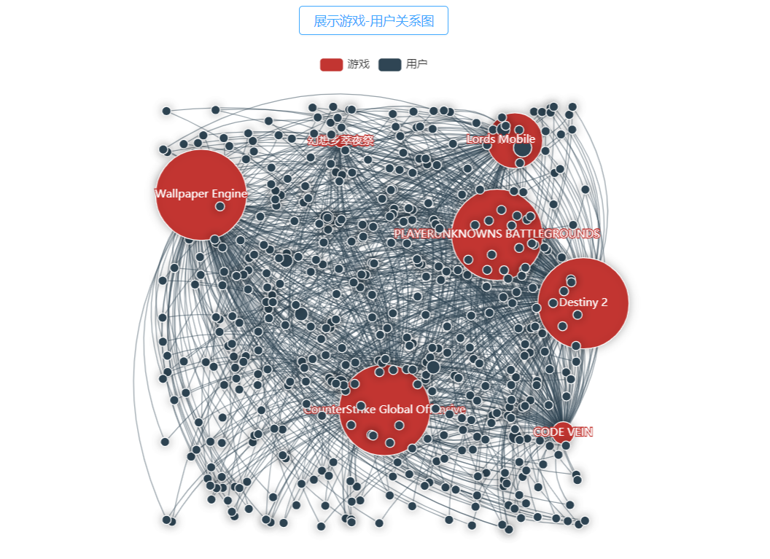
游戏-用户关系图

Slide 13
游戏-用户关系图
Notes:
1.首先基于30万条数据展示 2.变换视角，聚焦更重度的玩家和游戏的关系3.然后不断减少玩家玩家持有的游戏数，看看玩了较少游戏的玩家对这些游戏的评论

Slide 14
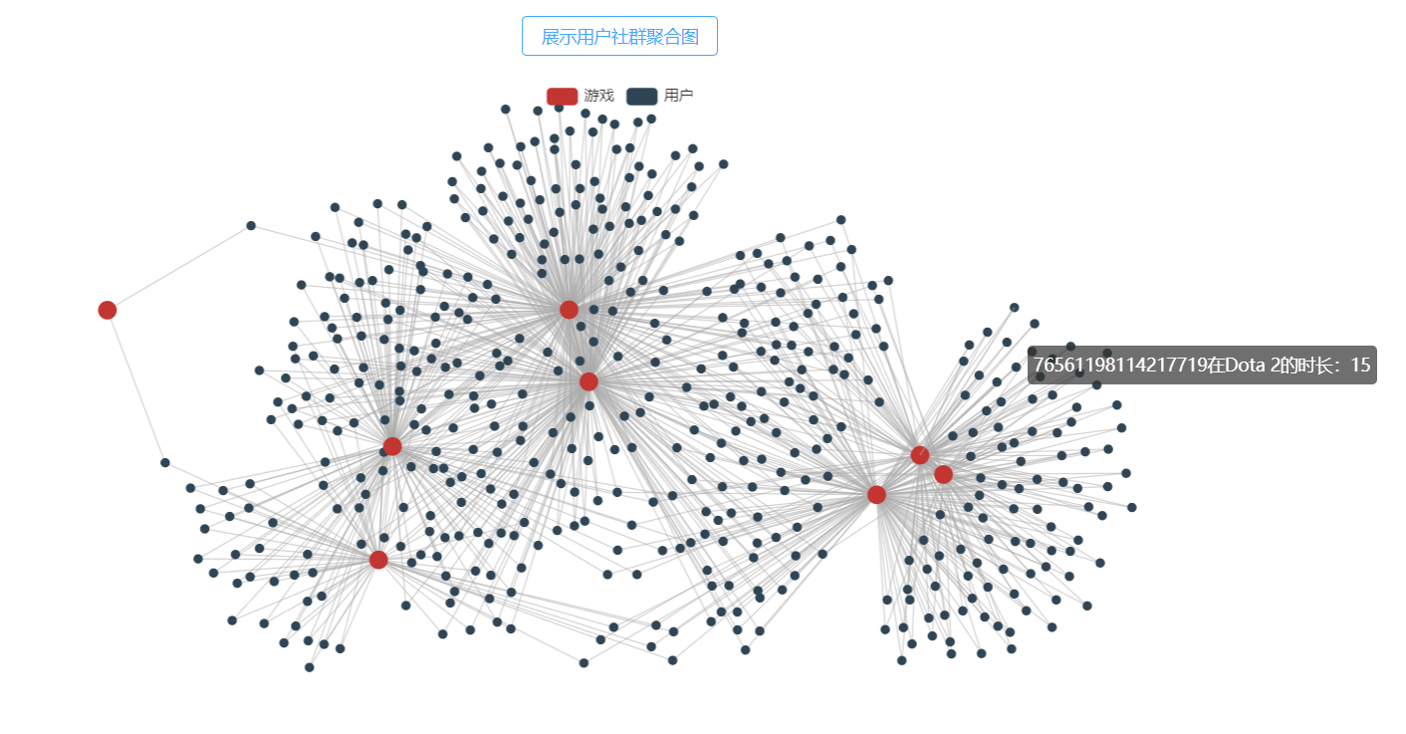
用户社群聚合图

Slide 15
用户社群聚合图

Slide 16
视角汇聚——重度玩家社群
Notes:
重度玩家让主流优秀作品进一步高度聚合，并且提高了社区的稳定性，不易被打破平衡，同时近似孤岛的游戏也更加明显，形成两极分化现象。

Slide 17
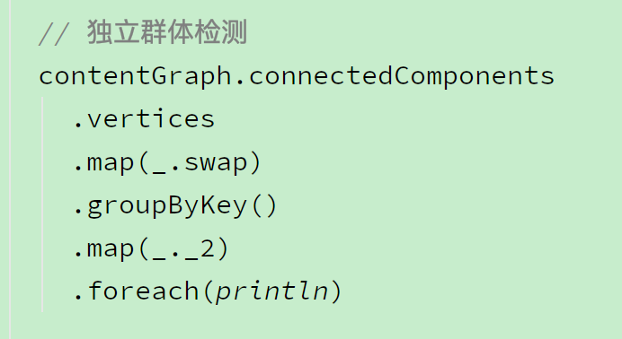
独立群体检测
发现所有点都是连通的，并未发现完全孤岛，只有近似孤岛
原因可能是最大数据量只取了30W条，大部分都是大游戏，每个游戏有1W条评论，很容易出现一个人评论了多个游戏让整个图连通起来

Slide 18
数据观察
- CS GO、Destiny2等游戏一目了然，拥有大量用户，是游戏的领头羊
-大游戏用户盘根错节，很多用户都玩过不同大作
-不同游戏争夺用户，形成各自社群，然而CS DO和Dota2用户社群吻合度极高，可谓兄弟游戏
-不同类型游戏社群间泾渭分明，以少数用户为桥梁建立些许联系，小众游戏Lords Mobile成为社群孤岛
-重度游戏用户聚合成核心的庞大社区，维持着社区生态稳定

Slide 19
数据产出建议
- Steam资源倾斜给主流社群，同时分配合理资源用于“开荒”
-拥有独特社群的游戏，如“吃鸡”，虽然难以撼动主流中心社群，但能通过桥梁不断吸纳用户，逐渐和主流社群合并，进行“分红”，进一步瓜分市场
-社群近似的游戏，如CS DO和Dota2，不应兄弟阋墙，应加强合作联动，留住核心用户的同时合力吸引外部用户，共同抗击其他游戏争取成为最大社群
-平台尽量保证主流社群的稳定，否则容易流失用户造成大量损失
-平台让重度游戏用户保持新鲜感，通过他们的口碑引导，不断吸引边缘用户或新用户加入，把核心主流社群的雪球滚起来

Slide 20
未来展望
-通过用户评论和创意工坊活跃度，更进一步归纳出热门游戏
-分析用户在社区中的评论，描绘用户行为，分析出游戏用户的性格特征和购买力
-将分析结果和Steam官方数据做对比

Slide 21
谢谢您的观看

